Slide 1
Primitive Renderer
レイトレ合宿9
ishiyama

Slide 2
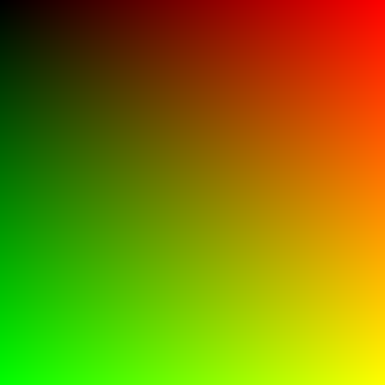
原初
無限の可能性

Slide 3
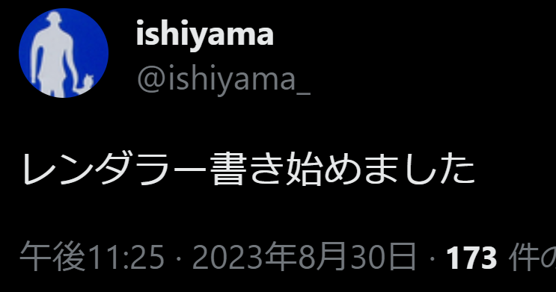
レギュレーション確認でおわり(すみません)

Slide 4
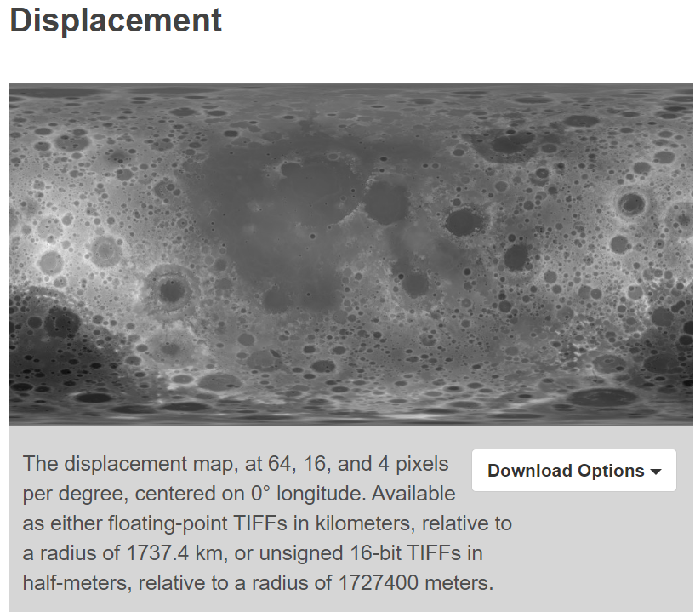
1日でできるネタ
月
地質がおおむね既知
光源が太陽だけ
Color、Displacementマップがある
https://svs.gsfc.nasa.gov/cgi-bin/details.cgi?aid=4720

Slide 5
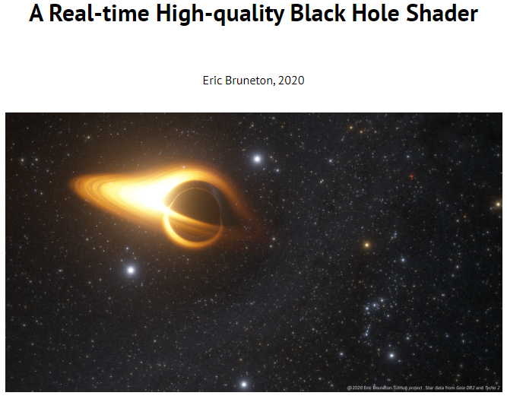
1日でできるネタ
静止ブラックホール
光線の経路の計算が比較的簡単
環境マップの素材がある
ヒッパルコス星表
https://ebruneton.github.io/black_hole_shader/

